Slide 1

PRESTAÇÃO
DE CONTAS ANUAL 2021

Slide 2
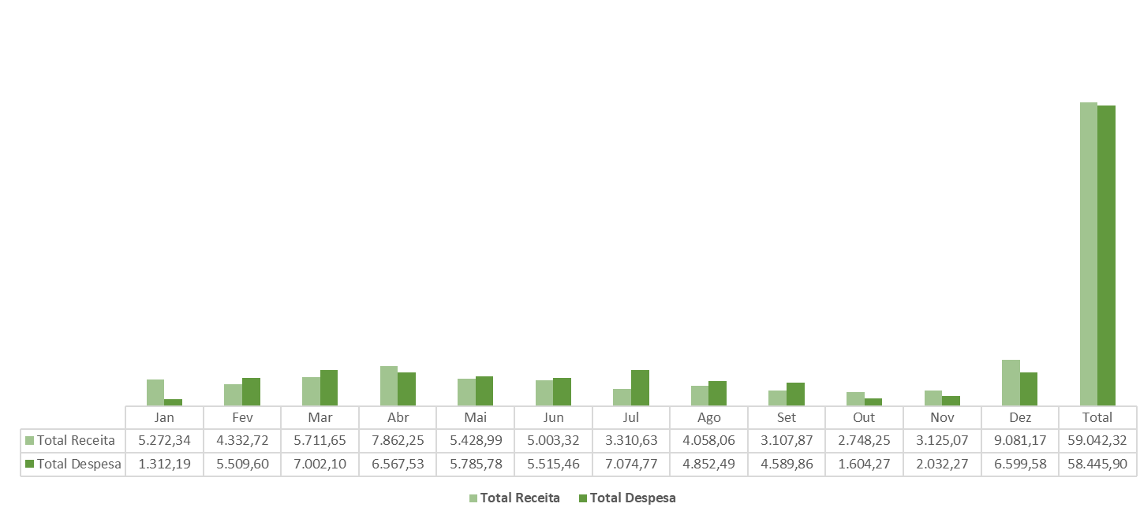
RECEITAS X DESPESAS 2021 ITAÚ

Slide 3
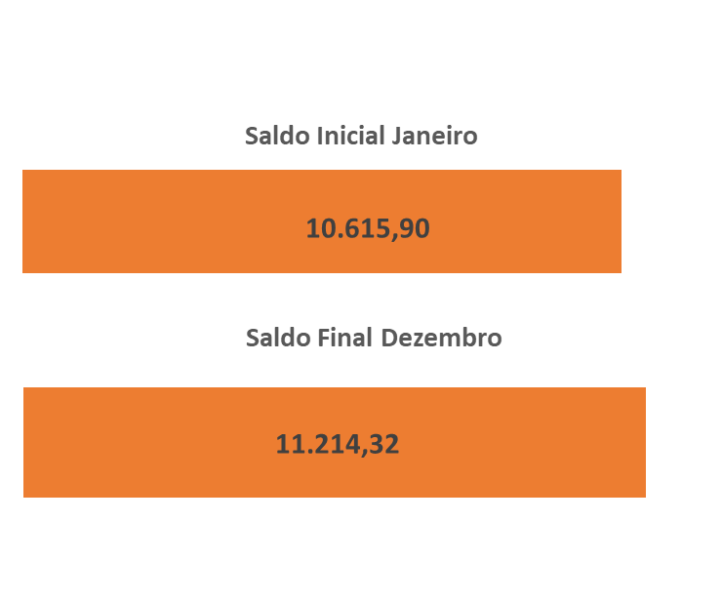
SALDO INICIAL FINAL ITAÚ

Slide 4
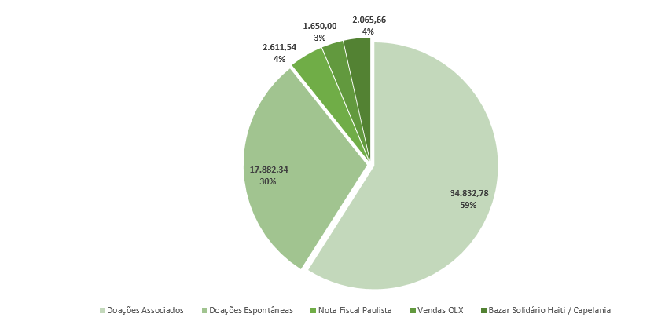
RECEITA ITAÚ 2021

Slide 5
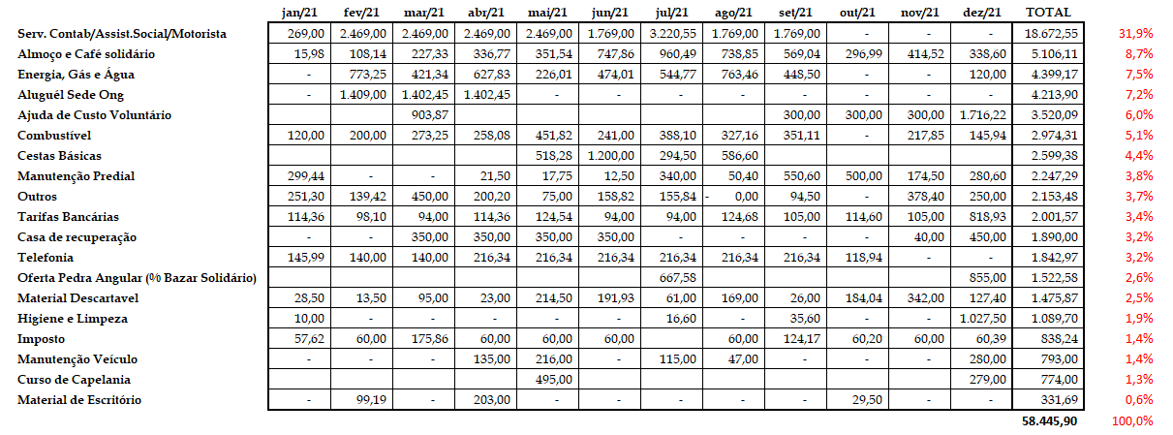
DESPESAS ITAÚ

Slide 6
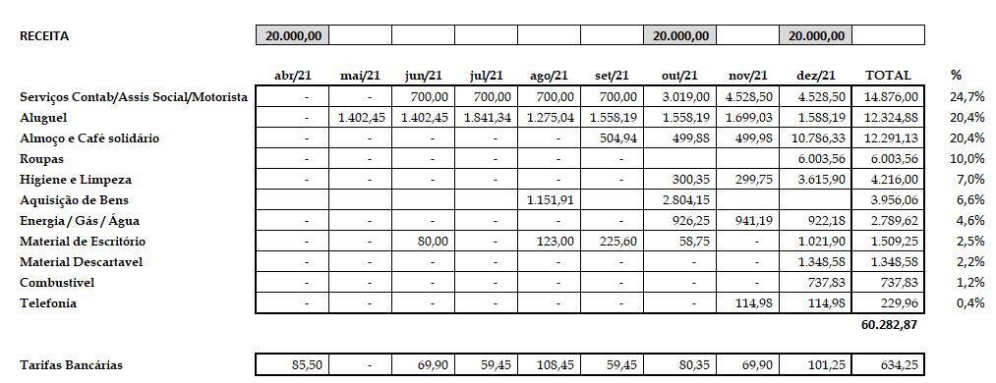
SUBVENÇÃO 2021

Slide 7
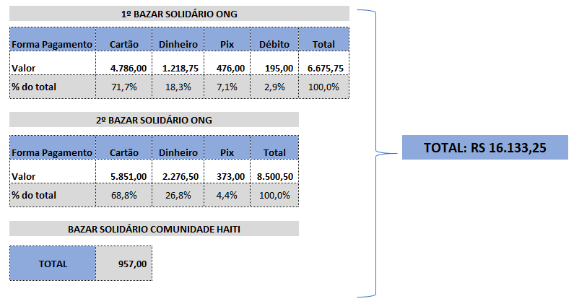
BAZAR SOLIDÁRIO ONG

Slide 8
FONTES CAPTAÇÕES DE RECURSOS
NOTA FISCAL PAULISTA
VENDAS OLX
CAPELANIA
DIA DE DOAR
R$ 2.611,54
R$ 1.679,00
R$ 1.000,00
R$ 794,00

Slide 9

R$ 18.430,90
RECEITAS COM DOAÇÕES E COMPRAS ATRAVÉS DE CARTÕES, BOLETOS E LINKS DE PAGAMENTOS

Slide 10
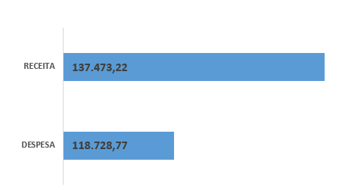
RESULTADO TOTAL 2021

